Slide 1
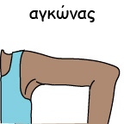

Slide 2
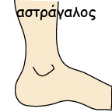

Slide 3
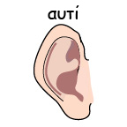

Slide 4
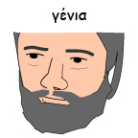

Slide 5
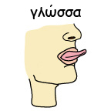

Slide 8
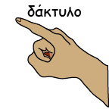

Slide 9
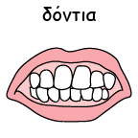

Slide 10
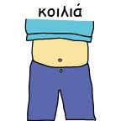

Slide 11
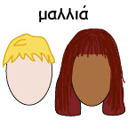

Slide 14
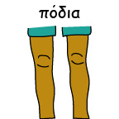

Slide 15
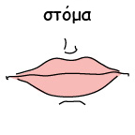

Slide 16
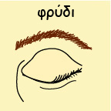

Slide 17
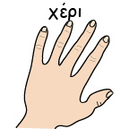

Slide 18
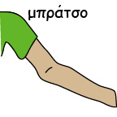

Slide 19
Με τί μυρίζω ένα λουλούδι;

Slide 20
Aκούω ένα τραγούδι με τα....

Slide 21
Βλέπω την δασκάλα με τα....

Slide 22
Τρώω με το ....

Slide 23
Δαγκώνω το κρέας με ....

Slide 24
Δείξε τα γένια.

Slide 25
Δείξε τα δάκτυλα των ποδιών...

Slide 26
Δείξε το μπράτσο...

